Slide 1
Вступна лекція на тему: МИ УКРАЇНЦІ: ЧЕСТЬ І СЛАВА НЕЗЛАМНИМ!
Лектор: кандидат історичних наук
Доцент: Юрчук Людмила Василівна
Рівне -2022

Slide 2
Ми українці честь і слава незламним
Мета: виховання у студентів почуття гордості та приналежності до незламного українського народу, який героїчно боронить власну державу і, як наслідок, – готовності до посильної участі у справі захисту суверенітету України та відновлення її територіальної цілісності, долучення до волонтерського руху, допомога армії; глибокої пошани до загиблих Героїв і вшанування їх світлої пам’яті; поваги до Збройних Сил України й усіх причетних до справи захисту нашої Вітчизни і вдячності їм; співчуття до людей, скалічених війною, до родичів тих, хто загинув на війні, тих, хто втратив житло або був змушений його покинути; стійкості до впливів пропаганди країни – агресора.

Slide 3
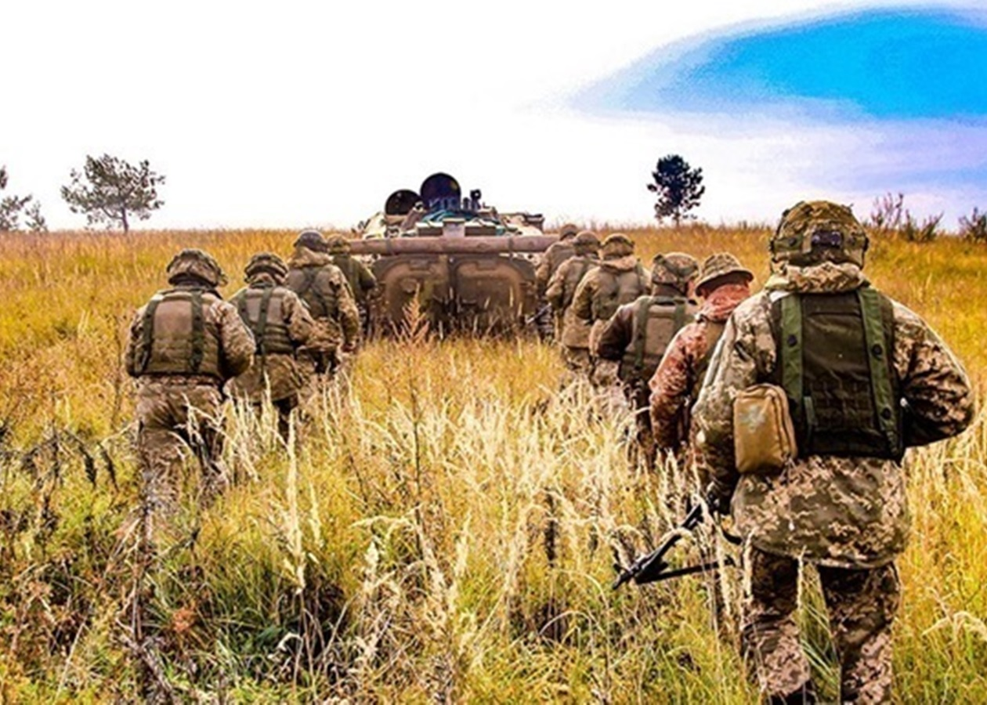
:
24 лютого 2022 р. повномасштабним вторгненням російської армії розпочався новий етап російсько-української війни, яка триває з 2014 року. Вже півроку Україна живе в умовах найжорстокішої війни, яка була розв’язана росією в Європі після Другої світової війни. Для нашої країни вона стала народною війною за незалежність і суверенітет, за цивілізаційний вибір і приналежність до європейської цивілізації, її засадничі цінності, права і свободи, що лежать в основі Західного світу. Війна, як ніколи, згуртувала українську націю, мобілізувавши весь її потенціал на відсіч ворогу. Вона торкнулася кожної української родини, стала частиною нашого життя, а перемога у ній стала спільною метою всього українського народу. Кожний українець має свій рахунок війні та свою історію боротьби, що у сукупності складають нашу спільну історію спротиву. Новий 2022/2023 навчальний рік розпочинається в умовах війни, у часи, коли Україна вистояла у протистоянні з однією з найпотужніших армій світу, заплативши за це тисячами людських життів, втративши частину своєї території.

Slide 4
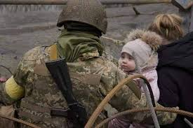
Згідно з ідеологією рашизму українці мають бути «денацифіковані», тобто знищені або розпорошені у «русскому мірі». Саме це і спонукало російських військових до військових злочинів і звірств. Це було визнано Верховною Радою України актами геноциду українського народу.

Slide 5
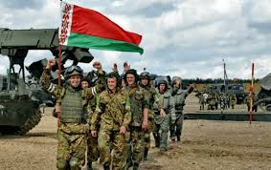
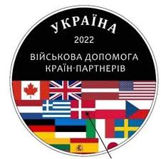
Війна має цивілізаційний вимір, позаяк йдеться про захист демократичних цінностей Західного світу, збереження встановленої після Другої світової війни системи міжнародного права й устрою Європи. Доктрина «русского міра» поставила під загрозу безпеку низки європейських держав. Тому демократичними країнами війна була сприйнята саме як війна проти демократії в цілому. Це зумовило їх активну військову, фінансову та гуманітарну підтримку.

Slide 6
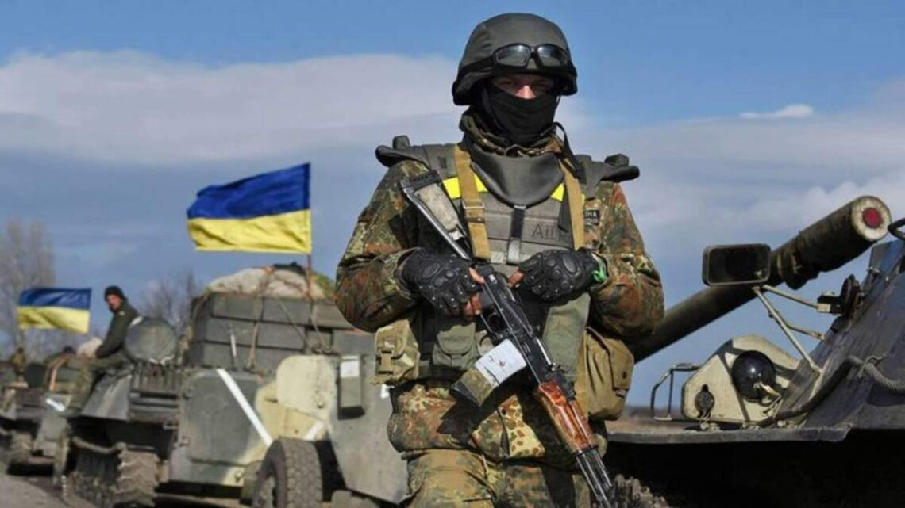
”.
Україна вистояла завдяки героїзму. Це героїзм Збройних сил України, Національної гвардії, прикордонників, формувань територіальної оборони, добровольчих формувань, які з перших хвилин ціною власних життів стримували натиск ворога.
Величезний внесок у нашу перемогу роблять волонтери і ми всі українці

Slide 7
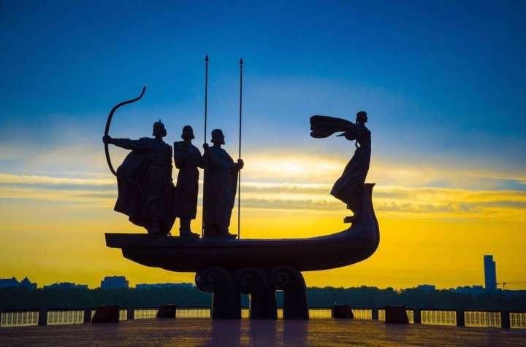
Український народ має героїчне історичне коріння незламності, і високодуховну культурну спадщину як транслятора незламності

Slide 10
Геральдичні знаки давньоруських князів дійшли до нас не тільки у вигляді зображень на монетах і печатках, але й на підвісках, перснях, зброї. За цими знахідками можна не тільки простежити еволюцію княжих символів Стародавньої Русі, а й спробувати відновити їх походження. Після ліквідації СРСР в 1991 році, постановою Верховної Ради України від 19 лютого 1992 року тризуб був затверджений в якості малого державного герба України. Відповідно до статті 20 конституції України 1996 року «головним елементом великого Державного Герба України є Знак Княжої Держави Володимира Великого (малий Державний Герб України)»

Slide 11
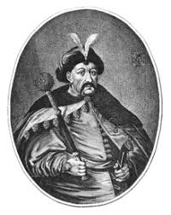
Гетьман Війська Запорозького, талановитий воєначальник і полководець, який отримав ряд великих перемог, що увійшли в історію. Підняв українські землі на визвольну війну проти Речі Посполитої у 1648-1657 роках. Заявив, що його мета - звільнення всього українського народу від польської неволі та об'єднання українських земель у незалежну державу.

Slide 14
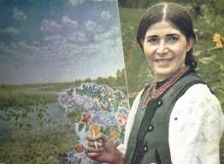
У 1954 році на Міжнародній виставці в Парижі її картини Катерини Білокур "Цар-Колос", "Берізка" і "Колгоспне поле" побачив Пабло Пікассо. "Якби ми мали художницю такого рівня майстерності, то змусили б заговорити про неї цілий світ", — сказав він. Наразі українську художницю-самоучку вважають однією з найяскравіших світових представниць наївного мистецтва.

Slide 15
Наслідки тоталітаризму для України у 20 столітті
Знищено українську державність та мільйони українців
Відібрано землю у селянина та знищено в ньому почуття власника, а його перетворено в кріпака
Невідновних втрат зазнали національна культура й духовність. Якщо 20-ті роки ввійшли в історію України як період “національного відродження”, то 30-ті “розстріляне відродження”, - всі, хто був носієм національних традицій, стали “ворогами народу”

Slide 16
Голодомор 1932-1933 рр. як явище геноциду народу підпадає під означення геноциду, поданого в Конвенції ООН від 9 грудня 1948р. “Про попередження злочину геноциду і покарання за нього”. Так, стаття 2 третій пункт цієї Конвенції визначає геноцид “як будь яке з діянь, які вчинюються з наміром знищити повністю або частково яку не будь національну, етнічну, расову чи релігійну групу..”

Slide 17
Ось що писав італійський консул у Харкові Сержіо Граденіго своєму послу в Москві: “Наслідком теперішнього лиха в Україні буде російська колонізація цієї країни, яка призведе до зміни її етнографічного характеру. В майбутньому і, либонь дуже близькому, ніхто більше не говоритиме про Україну чи про український народ, а то ж і про українську проблему, бо Україна стане де факто територією з переважно російським населенням”.

Slide 18
28 листопада 2006 року до десяти країн, що на той час вже визнали Голодомор 1932-1933 років Геноцидом України нарешті приєдналася й Україна.
Рішення було ухвалене 233 голосами (із 450 парламентарів). Від Партії регіонів за визнання геноцидом проголосувало аж 2 депутати, від БЮТ – 118, від “Нашої України” – 79, від Соцпартії – 30, позафракційних – 4.
Фракція комуністів у повному складі не голосувала за законопроект.

Slide 19
Сформовано цілі покоління українського народу, чимало представників які і тепер є носіями тоталітарної свідомості, що виявляється:
В обмеженні потреб
Нетерпимості до іншої думки
Національній незрілості
В баченні порятунку диктатурі сильній владі
Постійні апеляції до минулого, де все “було краще” тощо
Гинули ідеали честі, совісті, добра, заохочувалися негідницькі діяння, доноси і наклепи

Slide 20
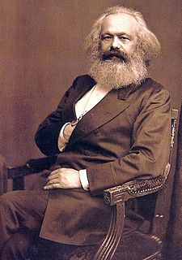
«Не знати мови країни у якій живеш может тільки гість, ідіот чи окупант»
Карл Маркс

Slide 22
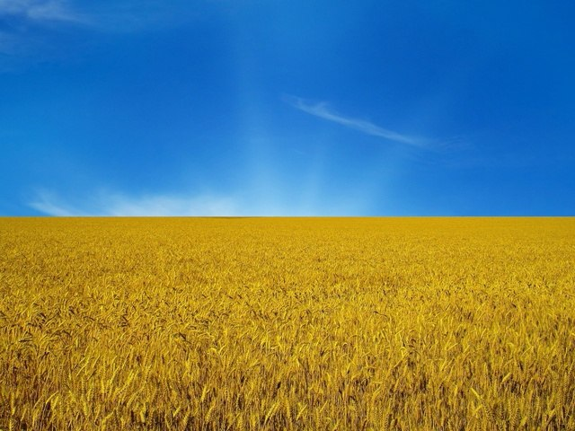
СЛАВА УКРАЇНІ!
ГЕРОЯМ СЛАВА!

